Slide 1

Министерство науки и высшего образования Российской Федерации Калужский филиал федерального государственного бюджетного образовательного учреждения высшего образования «Московский государственный технический университет имени Н.Э. Баумана» (национальный исследовательский университет) (КФ МГТУ им. Н.Э. Баумана) Курсовая работа на тему: Разработка web-сервиса для самозанятых “HandyMady”
Выполнил: студент 4 курса Группы САПР Б.-81
Халмедов В.М.
Руководитель :
Кириллов В.Ю.
Калуга, 2020 г.
Notes:
Здравствуйте уважаемая комиссия. Я студент группы САПР.Б-81 хотел бы представить вам свою курсовая работа на тему «Разработка web-сервиса для самозанятых “HandyMady”».

Slide 2
Цель работы
Целью написания данной курсовой работы является разработка web-сервиса для облегчения рабочего процесса самозанятых лиц, а также реализации товаров и услуг при помощи поиска и рекомендательной системы.
Notes:
Целью написания данной курсовой работы является разработка web-сервиса «HandyMady», для облегчения рабочего процесса самозанятых лиц, а также реализации товаров и услуг при помощи поиска и рекомендательной системы.
Составить техническое задание.
Провести исследование предметной области;
Сформировать концептуальную и логическую модели хранимых данных;
Подготовить перечень необходимого функционала;
Оформить описание процессов, протекающих в системе;
Спроектировать макет сайта;
Организовать структуру хранения данных и реализовать тестовое наполнение базы данных,
Реализовать систему. Исходные коды должны быть реализованы на языке C# посредством ASP.NET Core:
Произвести тестирование и отладку;
Оформить конструкторскую документацию;

Slide 3
Предметная область
Самозанятость — форма получения вознаграждения за свой труд непосредственно от заказчиков, в отличие от наёмной работы.
Самозанятый — это лицо, у которого нет работодателя и у которого нет наемных работников, то есть это граждане, получающие доход от своей личной трудовой деятельности.
Notes:
Самозанятость — форма получения вознаграждения за свой труд непосредственно от заказчиков, в отличие от наёмной работы.
Самозанятый — это лицо, у которого нет работодателя и у которого нет наемных работников, то есть это граждане, получающие доход от своей личной трудовой деятельности.

Slide 4
Предметная область
Осуществлять свою рабочую деятельность самозанятые лица могут с помощью следующих интернет площадок:
Социальные сети
Интернет-магазин
Notes:
Стать самозанятым могут обычные граждане и индивидуальные предприниматели, которые решили поменять статус.
Осуществлять свою рабочую деятельность самозанятые лица могут с помощью следующих интернет площадок:
• Социальные сети — онлайн-платформа, которую люди используют для общения, создания социальных отношений с другими людьми, которые имеют схожие интересы или офлайн-связи. На базе социальных сетей самозанятое лицо создает сообщество с целью продвижения товара и его дальнейшего сбыта. Самозанятое лицо, продавец, ведет каталоги, добавляя новый товар в наличие, ведет переписки с потенциальными покупателями, работает над продвижением своего товара. Оплата в социальных сетях чаще всего производится посредством онлайн переводов при помощи сторонних приложений банков. Это существенно затрудняет ведение финансовой отчетности и порождает проблему мошенничества.
• Интернет-магазин — сайт, торгующий товарами посредством сети Интернет. Позволяет пользователям онлайн, в своём браузере или через мобильное приложение, сформировать заказ на покупку, выбрать способ оплаты и доставки заказа, оплатить заказ. При этом продажа товаров осуществляется дистанционным способом, и она накладывает ограничения на продаваемые товары. В интернет-магазинах оплата осуществляется при помощи посредников.

Slide 5
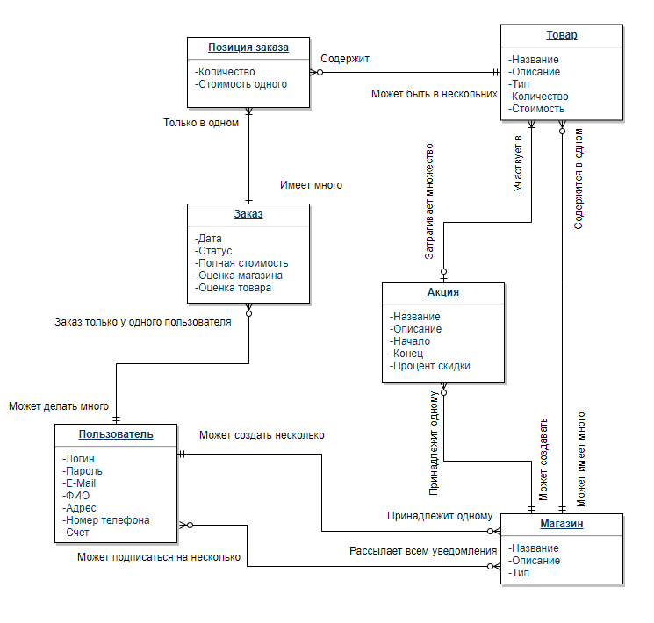
Концептуальная схема данных
Notes:
На основании представленной информации в предметной области можно выделить несколько сущностей: Пользователь, магазин, товар, акция, заказ и позиция заказа.
На слайде представлена концептуальная схема данных предметной области. Из данной схемы можно выделить следующие связи: существуют пользователи, которые могут делать много заказов, подписываться на чужие магазины и создавать множество своих. Владельцы магазинов могут создавать акции и добавлять в ассортимент новые товары. В одном заказе может быть множество позиций заказов, содержащие в себе товар и его количество.

Slide 6
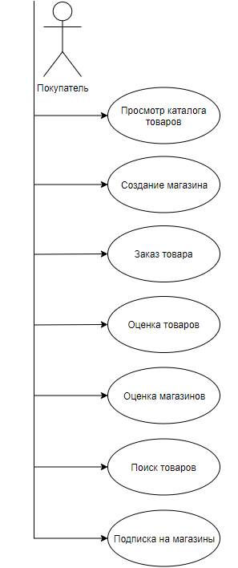
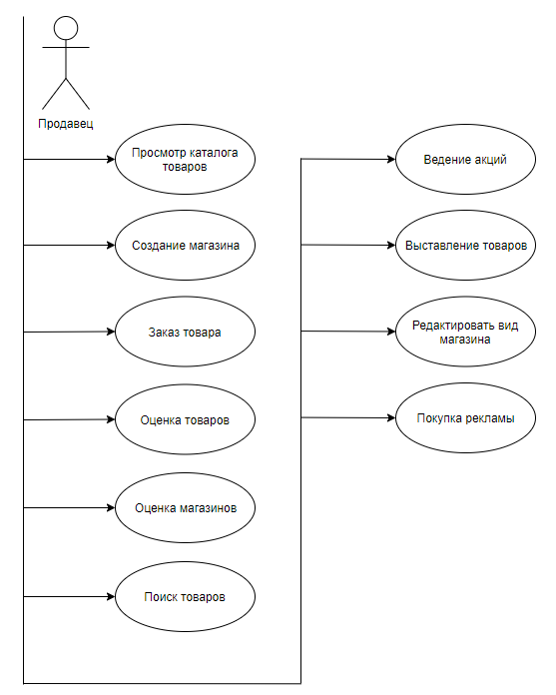
Сценарии использования
Notes:
Основными сценариями использования системы являются:
Покупатель:
Просмотр каталога товаров
Создание магазина
Заказ товара
Оценка товаров
Оценка магазинов
Поиск товаров
Подписка на магазины
Продавец:
Ведение акций
Выставление товаров
Редактировать вид магазина
Покупка рекламы

Slide 7
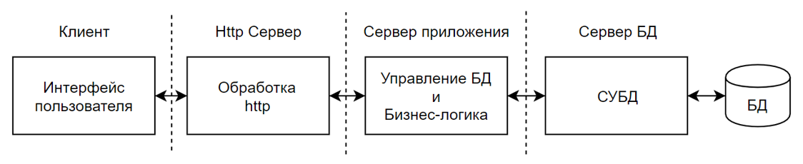
Разработка структуры программной системы
Notes:
Основными сценариями использования системы являются:
Покупатель:
Просмотр каталога товаров
Создание магазина
Заказ товара
Оценка товаров
Оценка магазинов
Поиск товаров
Подписка на магазины
Продавец:
Ведение акций
Выставление товаров
Редактировать вид магазина
Покупка рекламы

Slide 8
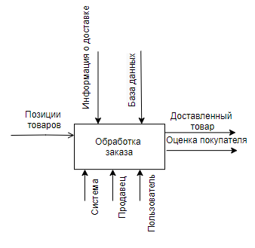
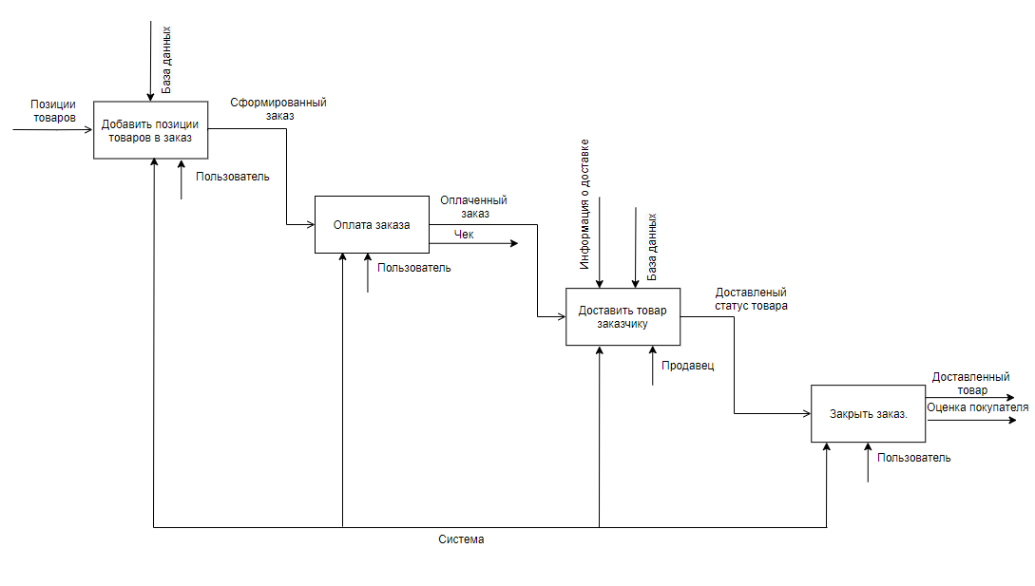
Разработка структуры программной системы
Notes:
Основными сценариями использования системы являются:
Покупатель:
Просмотр каталога товаров
Создание магазина
Заказ товара
Оценка товаров
Оценка магазинов
Поиск товаров
Подписка на магазины
Продавец:
Ведение акций
Выставление товаров
Редактировать вид магазина
Покупка рекламы

Slide 9
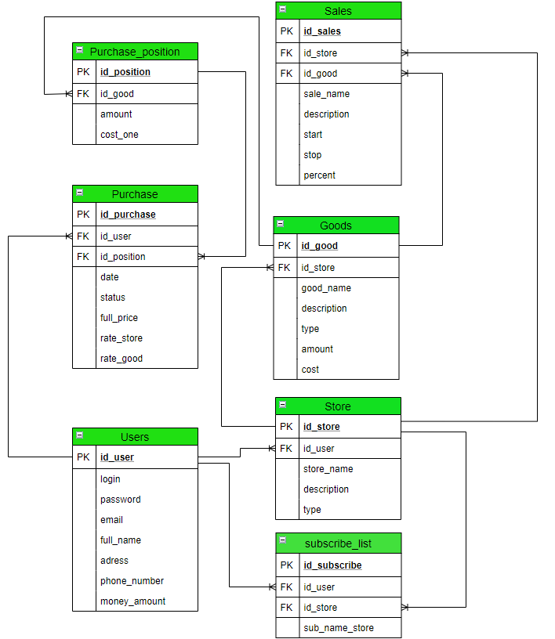
Логическая схема данных
Notes:
Исходя из концептуальной схемы данных можно создать логическую схему данных

Slide 10
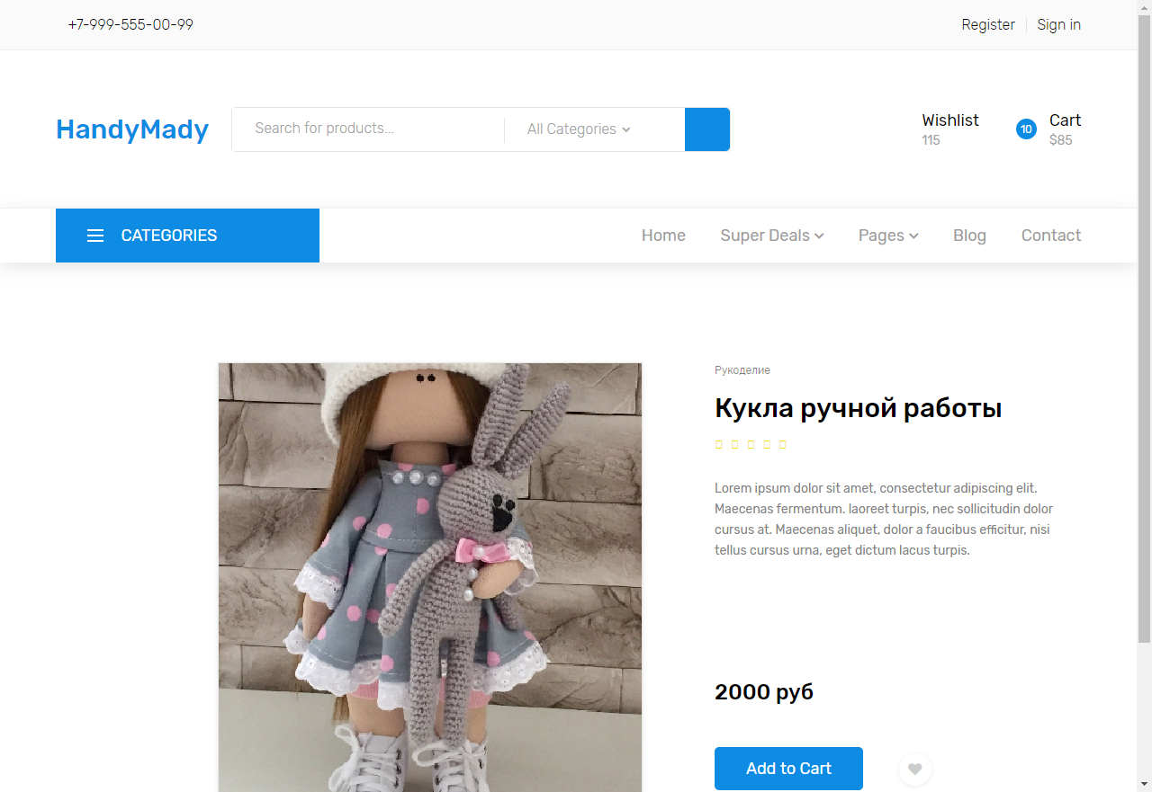
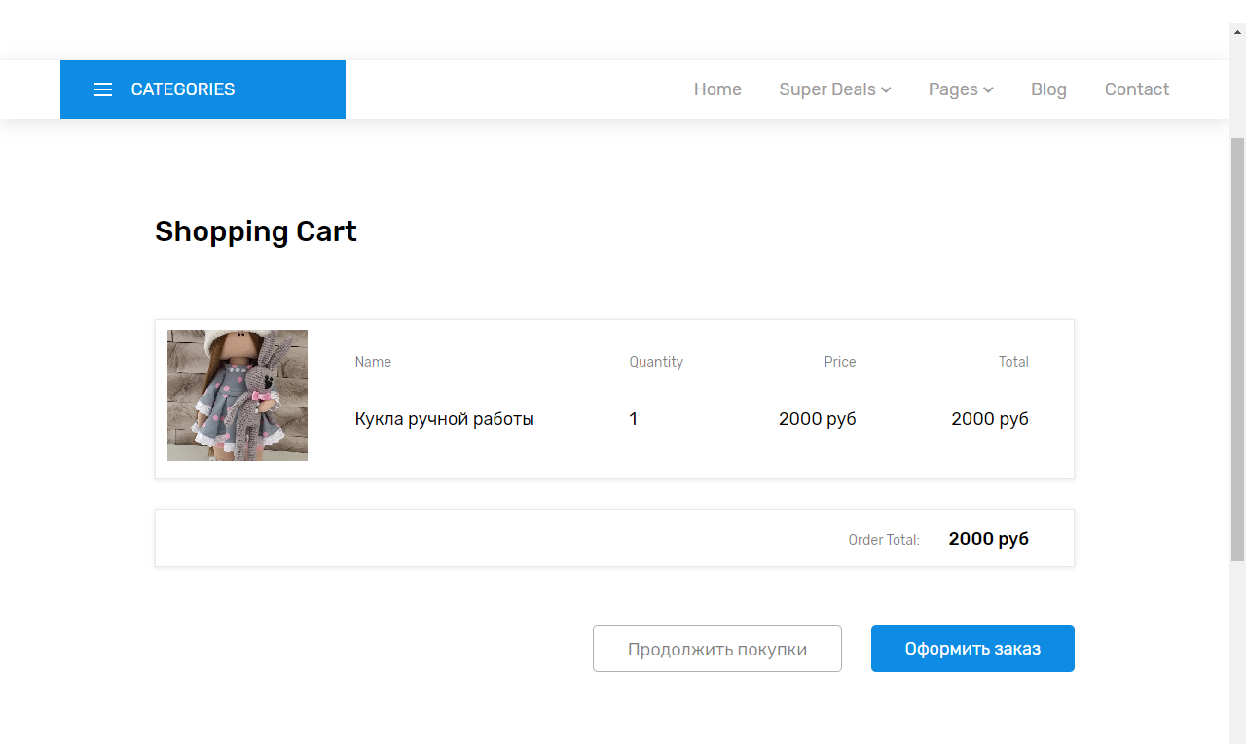
Разработка пользовательского интерфейса
Notes:
В ходе разработки были созданы макеты представленные на слайде

Slide 11
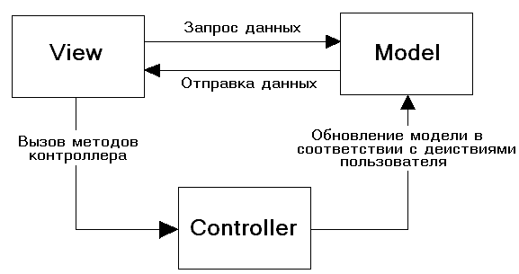
Технологические решения, поддерживающие эксплуатационный цикл программы
Архитектура Model-View-Controller – это схема разделения данных приложения, пользовательского интерфейса и управляющей логики на три отдельных компонента: модель, представление и контроллер — таким образом, что модификация каждого компонента может осуществляться независимо.
Notes:
В ходе выполнения данной курсовой работы была проанализированная выбранная предметная область, выделены основные сущности системы, разработана концептуальная схема данных, выбран инструментарий для реализации функционала веб-приложения, а также выведены UML-диаграммы сценариев.
Концепция MVC позволяет разделить модель, представление и контроллер на три отдельных компонента:
• Модель пре доступ к данным, обрабатывается слоем работы с базой данных. Он осуществляет запросы в базу данных и проверку на корректность. Модель не зависит от представления, а следовательно, не имеет возможности визуализировать данные и не имеет точек взаимодействия с пользователем. Модель строится таким образом, чтобы отвечать на запросы, изменяя своё состояние, при этом уведомляя «наблюдателей».
• Представление (View) отвечает за получение необходимых данных из модели и отправляет их пользователю.
• Контроллер обеспечивает общение между пользователем и системой. Он контролирует и направляет данные от пользователя к системе и наоборот.

Slide 12
Заключение
В ходе выполнения данной курсовой работы была проанализированная выбранная предметная область, выделены основные сущности системы, разработана концептуальная схема данных, выбран инструментарий для реализации функционала веб-приложения, а также выведены UML-диаграммы сценариев.
Была реализована базовая часть веб-приложения, в которой была заложена функциональность для ее дальнейшего расширения. В ходе реализации веб-приложения были получены практические навыки работы с C# и ASP.NET Core.
Таким образом цель курсовой работы достигнута, а все поставленные задачи выполнены.
Notes:
В ходе выполнения данной курсовой работы была проанализированная выбранная предметная область, выделены основные сущности системы, разработана концептуальная схема данных, выбран инструментарий для реализации функционала веб-приложения, а также выведены UML-диаграммы сценариев.
Была реализована базовая часть веб-приложения, в которой была заложена функциональность для ее дальнейшего расширения. В ходе реализации веб-приложения были получены практические навыки работы с C# и ASP.NET Core.
Таким образом цель курсовой работы достигнута, а все поставленные задачи выполнены.

Slide 13
Спасибо за внимание!

